Slide 1
APSソーメンタイマー Python版 (プログラミング領域)

Slide 2
学習目標
観点 | 学習目標
知識・技能 | 指定時間ごとに処理のかたまりを実行する仕組みを理解する。 「ミリ」などの接頭語を理解する。 値を格納し、更新し、参照して、変数の利用方法を理解する。 条件（残り時間の値）によって、異なった処理を実行する条件分岐制御構造を理解する。 HTMLを用いて、画面の表示内容を指定できることを理解する。 CSSを用いて、画面の表示方法を指定できることを理解する。 （制作） 一定時間経過ごとに処理を呼び出し、残り時間に応じて実行する処理を分岐させる構造を利用して、独自のタイマーアプリケーションを作成することができる。 プログラムの中で使用する音声ファイルを作成・編集することができる。
思考力・判断力・表現力 | （制作） サンプルのアプリケーションを参考にしながら、カウントダウンするタイマーの題材を考え、題材に適合する画面表示・文字表示や、音声データを作成して、表現している。
態度 | （制作） HTML上の文字列、条件分岐するプログラム、音声ファイルなど、様々な素材を適切な組み合わせを粘り強く考えている。 作成したアプリケーションが適切に動作することを、丁寧にテストして、確かめている。
Notes:
資料作成時の注意：
本ページは、APS本体からコピーできる

Slide 3
単元の流れ
コマ | 内容 | 狙い
1 | タイマーアプリケーションの動作を確認し、カスタマイズ方法を学ぶ | アプリケーションが、HTML、プログラム、音声ファイルなど様々な要素の組み合わせでできていることを学ぶ。 指定した時間ごとに処理のかたまりを実行する仕組みを学ぶ。「ミリ秒」の指定を通じて、接頭語について知る。 変数countの値を使って、タイマーの初期の残り時間を決めていること、これを一定時間経過ごとに減らすことでタイマーを終了させる仕組みを理解する。 残り時間ごとの処理を変更することを通じて、条件分岐制御構造を学ぶ。
2〜 | （制作） オリジナルのタイマーアプリケーションを制作する | アプリケーションのタイトルや、スタートボタンの文字表示を変更する手順を通じて、HTMLの役割を学ぶ。 表示方法を変更する手順を通じて、CSSの役割を学ぶ。 タイマーアプリケーションを企画・設計する。何のための時間を測るか、経過時間ごとにどのような音声を流すかなどを考える。 アプリケーションを制作する。音声ファイル、HTMLファイル、CSSファイル、プログラムなどを作成・編集する。 意図通りに制作できたかどうかテストし、必要なら修正を加える。
Notes:
資料作成時の注意：
本ページは、APS本体からコピーできる

Slide 4
タイマーアプリケーションの動作を確認し、 カスタマイズ方法を学ぶ
1コマ目
Notes:
資料作成時の注意：
コマごとのタイトルスライド
このスライド以下をコマごとに作成する
・学習目標・前回までの振り返り
・コードの説明
・カスタマイズの説明
・補足図・説明
・参考資料
・まとめ

Slide 5
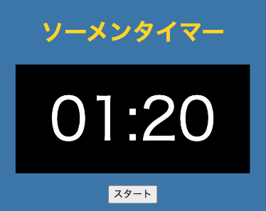
1コマ目
ソーメンタイマー（Python版）を動かしてみよう
サポートページから ソーメンタイマー（Python版)を
クリック
Monacaプロジェクトとして
インポートして、IDEで開く
残り時間「01:20」と
スタートボタンが表示される
Notes:
資料作成時の注意：
本ページは、APS本体からコピーできる。ただし、文字サイズなど、レイアウトを調整する

Slide 6
実習（インポート）
1コマ目
学習者用・サポートページについて
https://edu.monaca.io/student
https://edu.monaca.io/template/aps
Notes:
資料作成時の注意：
アプリケーション名の部分の画像を置き換えること

Slide 7
実習（コードの確認）
1コマ目
ソーメンタイマーのソースコード(抜粋)
index.html
画面に表示している要素
<!-- タイトル -->
<h1 id='app-title'>ソーメンタイマー</h1>
<!-- 残り時間 -->
<div id='timer-area'>
<span id='timer'>00:00</span>
</div>
<!-- ボタン -->
<div id='control-area'>
<input id="startButton" type="button" value="スタート" />
</div>
<!-- print()で文字を表示する領域 -->
<div id='contents'></div>
アプリのタイトル
残り時間
ボタン
Notes:
資料作成時の注意：
本ページは、APS本体からコピーできる。ただし、文字サイズなど、レイアウトを調整する

Slide 8
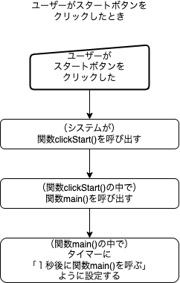
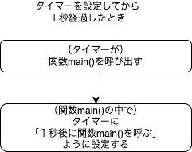
1コマ目
１秒経過するごとに実行する仕組み
「１秒経ったら
関数main()を呼び出す」
という仕組みを使う。
秒数にあたる変数を用意し、その値を１ずつ減らしながら繰り返す。変数が０になったら終了するようにすると、
カウントダウンタイマーの動作になる
Notes:
資料作成時の注意：
APS上にある、コードやフローチャートの補足説明や、補助の図・表を書く

Slide 9
1秒経過するごとに実行するプログラム
python.pyの54行目から下
# スタートしたときに呼び出される処理。その後、1秒おきに実行される
def main():
global first
global count
if first == True: # 開始時点
…
if count >= 0:
timer.set_timeout(main, 1000) # 1秒後（1000ミリ秒後）にmainを実行する
else:
del document["startButton"].attrs["disabled"] # スタートボタンを押せるようにする
init()
def clickStart(ev):
main()
#############################################
# ！この下の行は消さないで！
#############################################
init() # 初期化処理を実行する
# HTMLに書いた"startButton"がクリックされたら、関数mainを呼び出すように設定する
# （※ボタンが押されたときに実行するよう仕掛けをするだけで、実際にmainは実行はしない）。
document["startButton"].bind("click", clickStart)
関数（処理のまとまり）
③ボタン
クリック後、
1秒ごとに
実行される
（中略）
もし、変数countが0以上なら
関数clickStart()が呼び出されたら、
関数main()を呼び出す
②ボタンを
クリック→
この処理が
実行される
初期化処理の関数init()を呼び出す
①最初に
実行される
処理
HTMLの要素startButtonが
クリックされたら、関数clickStart()を呼び出すように設定する

Slide 10
カスタマイズ① １秒ごとにメッセージを追加表示する
time = count2time(count) # 残り秒数を「00:00」形式にする
timer_field.innerHTML = time # 残り秒数の表示を変える
count = count - 1
print("1秒経過")
if count >= 0:
timer.set_timeout(main, 1000) # 1秒後（1000ミリ秒後）にmainを実行する
…
関数main()の終盤に、print()を追加する
関数main()の中に、命令print()を、１回書くだけ
→それにも関わらず、１秒ごとに画面に文字が追加されていく
なぜそんな結果になるか？
→関数main()が、1秒おきに呼び出されているから
※関数print()は、HTMLのcontentsという要素の中に文字列を追加している

Slide 11
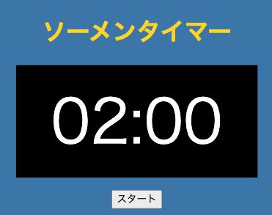
カスタマイズ② タイマーの時間を変える
# 初期化処理を定義する
def init():
global timer_field
global sounds # 音声データ
sounds["startSound"] = document["start-mp3"]
sounds["s60Sound"] = document["s60"]
sounds["s30Sound"] = document["s30"]
sounds["s10Sound"] = document["s10"]
sounds["endSound"] = document["end-mp3"]
global first # 初回実行かどうかを管理するフラグ
first = True # 初期化する
global count # 残り時間数
count = 120 # 残り秒数を80に設定している
time = count2time(count) # 残り秒数を"00:00"形式に変換する
timer_field.innerHTML = time # 残り秒数の表示を変える
count = 80を
count = 120にする
変数count：残り秒数を格納しておく入れ物
関数init()は、プログラムが始まって、最初に実行される処理のかたまり。
この関数の中の、count=80の行を、count=120にする。

Slide 12
カスタマイズ③ 繰り返す間隔を変える
if count >= 0:
timer.set_timeout(main, 5000) # 1秒後（1000ミリ秒後）にmainを実行する
1000 → 5000
5秒経過すると、
タイマーの表示が1秒ずつ減っていく
※Brython環境でのタイマー設定の方法
timer.set_timeout( <呼び出す関数名>, 何ミリ秒後 )
ミリ秒（ms）とは
1秒の千分の１＝１ミリ秒。
「ミリ」は接頭辞で、「千分の１」（${10}^{−3}）を意味する。$
他の例：
mm（ミリメートル）は、1mの千分の１
mL（ミリリットル）は、1Lの千分の１

Slide 13
カスタマイズ④ 残り半分になったらメッセージを表示する
elif count == 60: # 60秒前
sounds["s60Sound"].play()
elif count == 40: # 40秒前
print("あと半分！")
elif count == 30: # 30秒前
sounds["s30Sound"].play()
elif 条件式:で改行して、
（インデントの後）print()
elif count == 60: の条件分岐の後、
elif count == 30: の条件分岐の前に、elif count == 40: の分岐を追加する
print("あと半分!")の行は、タブキーを押して空白を入れる。
これを字下げ（インデント）と呼び、指定の条件に合っている時、どの行を実行するか範囲を決めている。

Slide 14
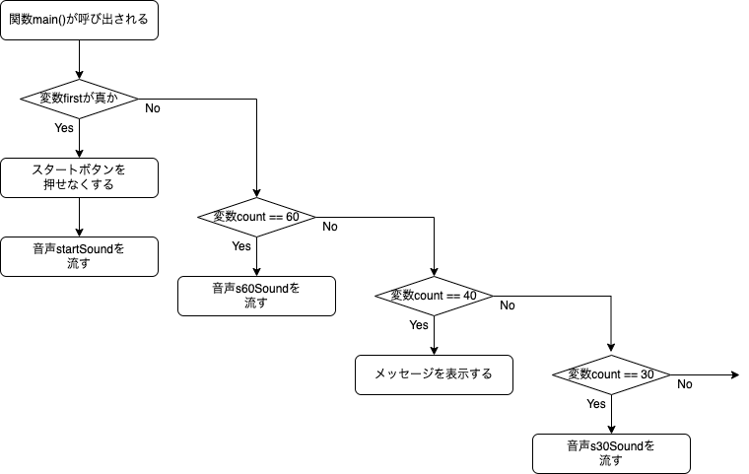
条件分岐を
追加する

Slide 15
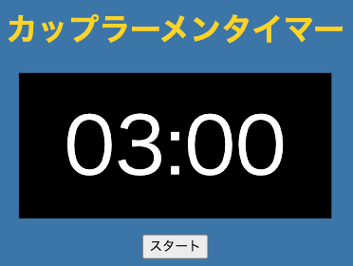
カスタマイズ⑤ アプリケーションのタイトルを変える
<!-- タイトル -->
<h1 id='app-title'>カップラーメンタイマー</h1>
index.htmlの
<h1>タグの中身を書き換える

Slide 16
カスタマイズ⑥ 画面の要素の色を変更する
CSSファイルの中のbodyは、index.htmlのタグ<body>を指している。
上の指定は、
「タグ<body>を画面に表示するとき、背景色（background-color）は、orangeにしなさい」
という意味である。
body {
background-color: orange;
}
#app-title {
text-align: center;
color: saddlebrown;
}
要素bodyの中の
background-color: 色名 で、
背景の色を指定する
要素"#app-title"の中の
color: 色名 で、
文字の色を指定する
CSSファイルの中の#app-titleは、index.htmlの次の要素を指している。
上の指定は、
「id="app-title"の要素を画面に表示するとき、文字色（color）は、saddlebrownにしなさい」
という意味である。
<!-- タイトル -->
<h1 id='app-title'>カップラーメンタイマー</h1>

Slide 17
参考：小さな量の接頭辞
参考：大きな量の接頭辞
記号 | 接頭辞 | 読み方 | 大きさ
m | milli | ミリ | ${10}^{−3}$。1000分の1
μ | micro | マイクロ | ${10}^{−6}$。100万分の1
n | nano | ナノ | ${10}^{−9}$。10億分の1
p | pico | ピコ | ${10}^{−12}$。1兆分の1
記号 | 接頭辞 | 読み方 | 大きさ
k | kilo | キロ | ${10}^{3}$。1000倍
M | mega | メガ | ${10}^{6}$。100万倍
G | giga | ギガ | ${10}^{9}$。10億倍
T | tera | テラ | ${10}^{12}$。1兆倍
Notes:
資料作成時の注意：
参考資料・補足資料を添えてもよい

Slide 18
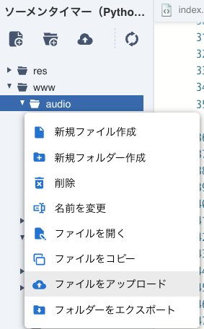
音声を変えるには
音声ファイルを作成する
ファイルをMonaca Educationの
プロジェクトにアップロードする
index.htmlで<audio>タグを使い、
ファイルにIDを割り当てる
関数init()で、soundsに追加する
プログラム(main())から呼び出す
<audio id="mySound" preload>
<source src="audio/my.mp3" type="audio/mp3">
</audio>
sounds["mySound"] = docment["mySound"]
sounds["mySound"].play()

Slide 19
まとめ
プログラミング言語の持つタイマー機能（指定した時間が経過したら処理を呼び出す）を使い、1秒おきに処理を行い、一定時間を測るアプリケーションを作った
量の大きさに応じて使い分ける接頭辞（例：ミリ）を学んだ
プログラミングにより、表示する文字を変えたり、表示の色を変えたりすることを学んだ
Notes:
資料作成時の注意：
各コマないし全体のまとめ
※先生が授業をまとめやすくする資料をつける

